Slide 1
Winkel und Fläche Proportion
Aktuelle Entwicklungen an den Berufsschulen in Bayern
Stand der Versorgung mit Lehrerinnen und Lehrern
Stand der digitalen Ausstattung
Ministerialdirigent German Denneborg
Abteilung Berufliche Schulen, Erwachsenenbildung und Schulsport im Bayerischen Staatsministerium Unterricht und Kultus
Untertitel
München, 23.07.2020

Slide 2
Themenschwerpunkte
Stand der Versorgung mit Lehrerinnen und Lehrern
Stand der digitalen Ausstattung
Zuständigkeit und Medienkonzepte
Status quo und Förderprogramme

Slide 3
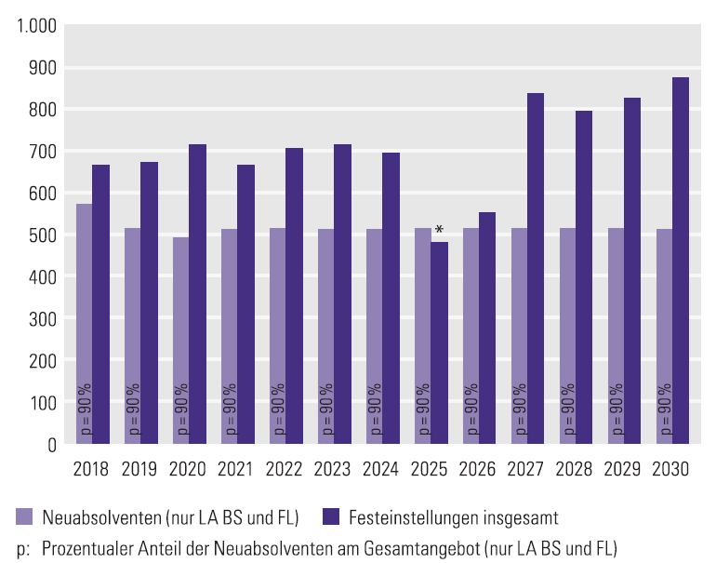
Personalversorgung/Lehrermangel
Stand der Versorgung mit Lehrerinnen und Lehrern
Einstellungsaussichten berufliche Schulen
Quelle: Lehrerprognose 2020

Slide 4
Stand der Versorgung mit Lehrerinnen und Lehrern
Stand der Versorgung mit Lehrerinnen und Lehrern
Maßnahmen für eine bessere Lehrerversorgung
Durchführung von Sondermaßnahmen zur kurzfristigen Deckung des Lehrkräftebedarfs (Fachrichtungen Elektro- und Informationstechnik, Metalltechnik, Bautechnik, Agrarwirtschaft, Informationstechnik sowie Gesundheit- und Pflegewissenschaften)
Master Berufliche Bildung integriert
„Bachelor Ingenieurpädagogik“
Ausweitung der Studienmöglichkeiten/Standorten
Einstellung von Fachlehrkräften

Slide 5
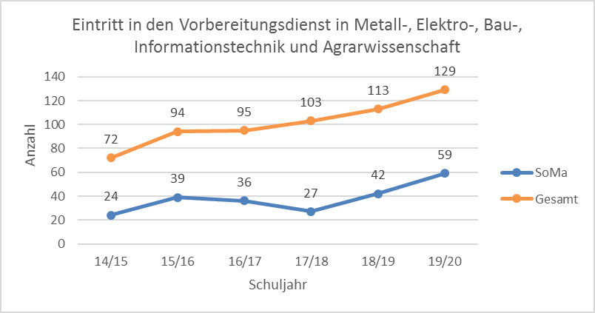
Personalversorgung/Lehrermangel

Slide 6
Stand der digitalen Ausstattung
Zuständigkeit und Medienkonzepte
Zuständigkeit
Träger des Schulaufwandes sind die kreisfreien Gemeinden oder die Landkreise (Art. 8 Abs. 1 Ziff. 2 BaySchFG)
Ziel: Lernumgebung für einen handlungsorientierten Unterricht
StMUK unterstützt techn. Ausstattung (Industriestandard, Stand der Technik in den Ausbildungsberufen) und integrierte Fachunterrichtsräume (iFU) durch Förderprogramme
Medienkonzepte
bestehend aus Mediencurriculum, schulinternem Lehrerfortbildungskonzept und Ausstattungs- und Raumnutzungsplan
Erstellung durch Schulen Ende 2018/2019 abgeschlossen
Ausstattungsplan zentrales Dokument für Beschaffungen
dialogischer Entstehungsprozess mit dem Schulaufwandsträger

Slide 7
Stand der digitalen Ausstattung
Status quo und Förderprogramme
Status quo
Ergebnisse der IT-Umfrage an den 183 Berufsschulen in Bayern
Bandbreite:
50 (27 %) Schulen sind mit mehr als 200 MBit/s an das Internet angeschlossen; insgesamt 119 (65 %) mit mehr als 50 MBit/s.
Digitale Klassenzimmer:
Von 9.110 Unterrichtsräumen sind bereits 2.865 (31 %) vollständig zu digitalen Klassenzimmern ausgebaut, davon 2.666 (29 %) an Schulen mit einem Internetanschluss von mehr als 16 MBit/s.
Von 9.110 Unterrichtsräumen sind bereits 8.727 (96 %) mit Beamern od. Großbildmonitoren ausgestattet, davon 1.646 (18 %) interaktiv, sowie 7.060 (77 %) mit Dokumentenkameras.

Slide 8
Stand der digitalen Ausstattung
Status quo
Ergebnisse der IT-Umfrage an den 183 Berufsschulen in Bayern
WLAN:
156 (85 %) Schulen verfügen über eine WLAN-Infrastruktur.
Notebooks/Tablets:
Die Schulen verfügen über 4.885 schulgebundene Notebooks sowie 1.360 schulgebundene Tablets.
BYOD:
81 (44 %) Schulen bieten ihren SuS Internetzugang mit priv. Geräten an.

Slide 9
Stand der digitalen Ausstattung
Landes- und Bundesförderprogramme – Allgemeines
Schulaufwandsträger können max. frei agieren – zielgerichtete Umsetzung der Ausstattungspläne möglich
digitale Klassenzimmer – Standard durch das Votum des Beraterkreises zur IT-Ausstattung an Schulen definiert
integrierte Fachunterrichtsräume (iFU) – Standardisierung berufsbezogener IT-Ausstattung nicht möglich
Fokus auf IT-Ausstattung an berufl. Schulen – iFU an berufsqualifizierenden Schulen
deutliche Berücksichtigung der berufl. Schulen in den Förderrichtlinien
max. Freiheit bei der Ausstattungsbeschaffung für die Schulaufwandsträger durch Förderrichtlinien gewährleistet

Slide 10
Stand der digitalen Ausstattung
Landesförderprogramme
Industrie 4.0:
Anpassung der techn. Ausstattung an reale Industriestandards
rd. 2 Mio. Euro, 50%-Förderung
Förderung von 17 Berufsschulen
Exzellenzzentren an Berufsschulen:
Anpassung der techn. Ausstattung an reale Industriestandards
rd. 5 Mio. Euro, 50%-Förderung
Förderung von 43 Berufsschulen
Masterplan BAYERN DIGITAL II:
digitale Klassenzimmer und integrierte Fachunterrichtsräume (iFU)
rd. 60 Mio. Euro, 90%-Förderung
Förderung aller berufl. Schulen

Slide 11
Stand der digitalen Ausstattung
Bundesförderprogramme
DigitalPakt Schule 2019 bis 2024:
Vernetzung, digitale Klassenzimmer und iFU
rd. 165 Mio. Euro, 90%-Förderung
Förderung aller berufl. Schulen
Sonderbudget für digitale Leihgeräte:
Sofortausstattungsprogramm
rd. 78 Mio. Euro, 100%-Förderung
Förderung aller Schulen in Bayern
Fördergegenstand: mobile Endgeräte (Laptops, Notebooks, Tablets) und unmittelbar zum Betrieb erforderliches Zubehör wie Eingabegeräte, Headsets, Schutzhüllen, WLAN-Router (Hardware) und Tablet-/Laptopkoffer zur Ausleihe für SuS

Slide 12
Vvielen Danke
Vielen Dank für Ihre Aufmerksamkeit!

